Slide 1



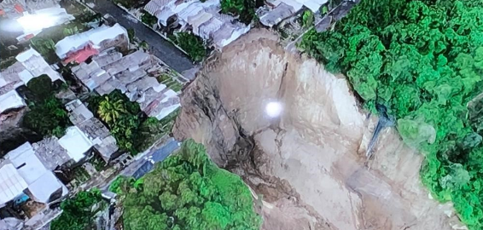
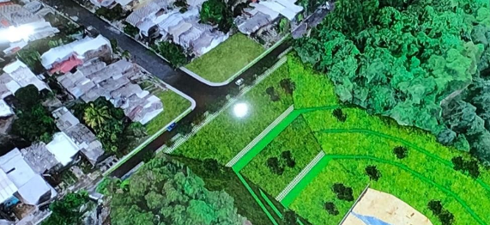
WEBINAR: "CAMBIO CLIMÁTICO: CONTEXTO Y MARCO INSTITUCIONAL REGIONAL"
17 de marzo, 2021.
Julie Lennox, Punto focal de cambio climático y Jefe Unidad de desarrollo agrícola y cambio climático, Sede subregional en México de la CEPAL.
Fuente: MOP El Salvador.

Slide 2
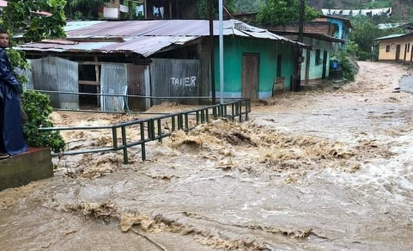
EMERGENCIA CLIMÁTICA Y DESASTRES ASOCIADOS A ETA E IOTA
Honduras: USD 1.882 M. Esp. comercio, industria y agropecuario, casi 93 mil viviendas, 437K afectados directamente y 95 fallecidos. (DaLA 2020)
Guatemala: USD 780M. Esp. viviendas (casi 64K daño severo o moderado) y agropecuario; carreteras, escuelas y centros de salud, más de 2.4 M afectados y 61 fallecidos. (DaLA 2020)
Nicaragua: USD 739 M. Esp. infraestructura vial (49%) y viviendas (5,8 K destruidas y 38 K daños parciales), infraestructura escolar y de salud. (Infobae, 2020; Medrano, 2020)
Evaluaciones de Hon y Gua plantean la necesidad de una reconstrucción que tome en cuenta el cambio climático y la agenda de sostenibilidad.
Fuente: Red café y cambio climático.

Slide 3
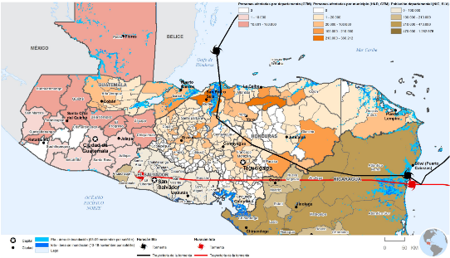
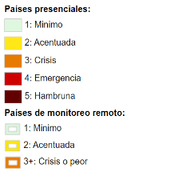
ETA E IOTA LLEGAN EN CONTEXTO DE PROFUNDOS RETOS SISTÉMICOS
2020: La temporada de huracanes del Atlántico más activa de la historia y la quinta consecutiva en superar el promedio de actividad. 30 tormentas tropicales nombradas, 13 llegaron a estatus de huracán.
2020: el tercer año más cálido después de 2016 y 2019, 1,2 °C arriba nivel preindustrial (1850-1900).
Las amenazas no se concretan de manera aislada; lo hacen simultáneamente.
Huracanes y pandemia COVID-19: se potenciaron en sus efectos: económicos, sociales y políticos.
Inseguridad alimentaria aguda y seguridad energética e hídrica cada día mas importantes en países SICA.
Necesidad de enfoque multidimensional y multi-nivel local, nacional y regional.
Fuente: OCHA, 2020.
CIF v3.0 Fase de Inseguridad
Alimentaria Aguda
Fuente: FEWS NET, 2021.

Slide 4
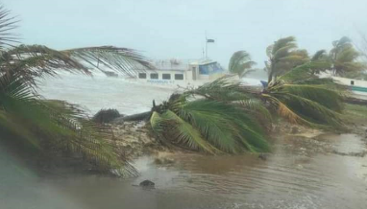
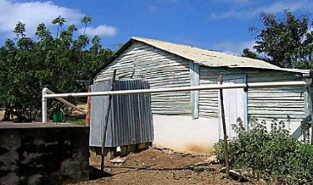
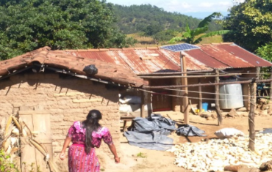
Generar un círculo virtuoso para reducir impacto de eventos extremos y adaptarse al cambio climático con cobeneficios en mitigación
La reducción de los impactos de eventos extremos puede ser punto de entrada para para la adaptación si se diseña con esta intencionalidad.
La adaptación involucra los seres humanos y los ecosistemas; nuestro desarrollo necesita ser más incluyente y más sostenible.
La reducción de emisiones puede orientarse por las prioridades de la adaptación con cobeneficios en seguridad alimentaria, hídrica y energética, protección de ecosistemas e infraestructuras resilientes
Notes:
Fuentes: Red café y cambio climático.
Recolección agua lluvia en Rep. Dom: https://www.ministeriodesalud.go.cr/index.php/investigacion-y-tecnologia-en-salud/inventarios/inventario-tecn-de-agua-de-consumo-humano/captacion-de-agua-para-consumo-humano/captando-agua-de-la-lluvia/presentacion-power-point/1852-antecedentes-de-la-captacion-del-agua-de-lluvia/file
Fundación Solar/SICA: https://www.sica.int/busqueda/busqueda_archivo.aspx?Archivo=foto_82626_2_10122013.jpg

Slide 5
LA PERSPECTIVA Y DINÁMICA INTERNACIONAL
Pérdidas y Daños asociados al CC / Reducción del Riesgo de Desastres
Mitigación
Adaptación

Slide 6
Reducción del Riesgo de Desastres/Pérdidas y Daños asociados al CC
Adaptación
Mitigación
Adaptación sostenible e incluyente
Transición a economía sostenible & baja en GEI

Slide 7
LA AMENAZA PROGRESIVA DE ALZA DE TEMPERATURA
Anomalía de temperatura MEDIA con cambio climático ESCENARIO RCP8.5
cortes 2030, 2050, 2070 y 2080, POR MUNICIPIO
(En grados centígrados)
RCP8,5 2080 vs 1960-1990
RCP8,5 2050 vs 1960-1990
RCP8,5 2070 vs 1960-1990
RCP8,5 2030 vs 1960-1990
Fuente: https://www.cepal.org/es/publicaciones/46499-analisis-espacial-datos-historicos-escenarios-cambio-climatico-mexico
usando la base CCAFS-Climate con ensamble de tres modelos CESM1_CAM5, MIROC5 y MPI_ESM_LR SE del CMIP5.
Notes:
Copublicación de escenarios RCP y eventos extremos con CAC, para renovar los análisis de escenarios a distintos niveles subnacionales, utilizando fuentes de instituciones globales y regionales, y con la asesoría de investigadores como Edwin Castellanos, Hugo Hidalgo, Eric Alfaro y Diego Pons.
En la lamina se muestra el estimado del aumento de temperatura con el escenario RCP8.5 utilizando un promedio de tres modelos a nivel municipio para México, los países SICA, Cuba y Haití respecto al período 1960-1990. El aumento se daría en toda la región con un mayor impacto en los países de México a Nicaragua que podrían experimentar aumentos superiores al 1,5 °C ya alrededor de 2030 y hacia finales del siglo de más de 4,4 °C. Los resultados se deben interpretar como tendencia, no como cifra exacta.

Slide 8
SEGURIDAD ALIMENTARIA: CAMBIOS PROFUNDOS EN RÉGIMEN DE LLUVIAS
GUATEMALA: ESCENARIO DE PRECIPITACIÓN MENSUAL CON LA ACTUAL TENDENCIA
1980-2000 Y ESCENARIO A2 PARA 2020, 2030, 2050 Y 2100
(Milímetros)
Centroamérica: época de siembra de granos básicos
Enero | Febrero | Marzo | Abril | Mayo | Junio | Julio |  | Agosto | Septiembre | Octubre | Noviembre |  | Diciembre
Época seca |  |  | Siembra de primera |  |  |  |  | Siembra de postrera |  |  |  | Siembra de apante
Fuente: CEPAL, NDF, BID MARN, 2018.

Slide 9
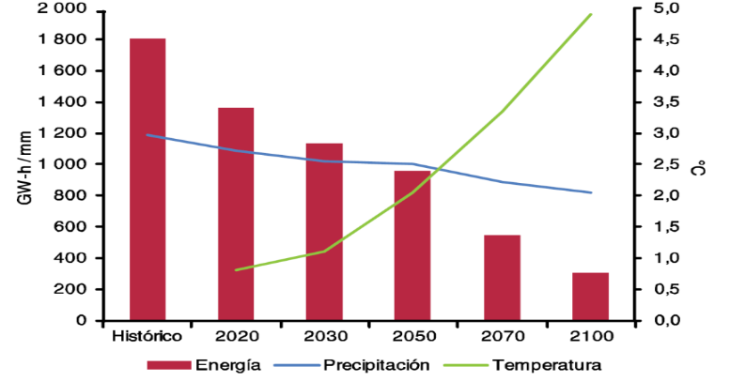

SEGURIDAD ELÉCTRICA: TEMP/LLUVIA/EVAPOTRANSPIRACIÓN
Guatemala, Planta Chixoy: Simulaciones, 2020 A 2100 con Escenario A2
Reducción estimada en la
generación de energía:
25% en 2020,
47% en 2050,
83% en 2100,
Manteniendo operación actual…
Recomendaciones:
Evaluar otras presas y medir cambios,
Ajustar reglas de operación,
Proteger cuencas,
Aumentar uso de otras fuentes renovables para diversificar riesgos
Eficiencia eléctrica.
Fuente: CEPAL et al, 2012.
Notes:
Con las empresas hidroeléctricas también trabajamos en los impactos potenciales en la generación de hidroelectricidad.
En la lamina se presenta la simulación de generación de hidroelectricidad en la planta Chixoy en Guatemala bajo el escenario A2. En la línea verde vemos en aumento de la temperatura que podrá ocurrir (picar), la reducción de la lluvia en la línea azul (picar) lo que conjuntamente con la mayor evapotranspiración generaría la reducción de la generación eléctrica visible en las barras rojas (picar y se verá flecha roja). En unos 80 años llevar a una reducción de 83% en la generación de electricidad manteniendo la operación actual, en comparación con la generación de electricidad del período 1979-2008. Este escenario nos motiva a plantear ajustar las reglas de operación, proteger las cuencas y aumentar la generación por otras fuentes renovables. Posteriormente colaboramos con evaluaciones de otras presas.

Slide 10
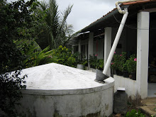
INVERSIÓN PÚBLICA AL SERVICIO DE LA POBLACIÓN
Es urgente actuar en los próximas 10 años especialmente en infraestructura, sector energético y en uso de la tierra y los ecosistemas.
La mala infraestructura mata a personas, estresa al ambiente y deja deudas a las próximas generaciones. La buena infra-estructura debe dar mayor continuidad de servicios aun con cambio climático y propiciar inclusión, educación y salud.
Es fundamental evitar “lock in” de infraestructura “gris”/contaminante, aprovechemos y protegemos la infraestructura “verde”. Ya hay experiencias en SICA.
La tecnología necesaria está bajando de costo, hay prácticas tradicionales que rescatar e innovaciones recientes.
Proyecto de fortalecimiento de capacidades de incorporar RRD y adaptación sostenible e incluyente en la inversión publica con COSEFIN, 7 Ministerios de Hacienda y 3 de Planificación.
Proyecto captación de agua lluvia en Honduras.
Proyecto ”gris-verde” de MOP El Salvador en cárcava Las Cañas
Fuente: Incluye mensajes de Nicholas Stern

Slide 11

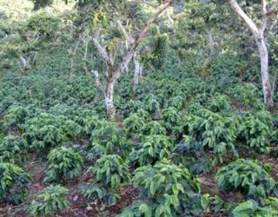
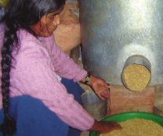
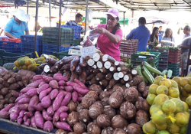
AHORA: ATERRIZAR Y ACELERAR
Cambio climático y reducción del riesgo de desastres establecidos en políticas nacionales y a nivel SICA como uno de 5 prioridades con estrategias por CCAD, CEPREDENAC y CRRH.
Avanza integración a nivel de políticas sectoriales nacionales y en SICA , pe. en Energía, Agricultura, Finanzas, Salud entre otros.
Hay conocimiento científico acumulado
y experiencias prácticas.
Necesitamos avanzar mas rápidamente con:
Integrar más actores, especialmente productivos, sociales y locales.
Articularnos para la transformación.
Fortalecer capacidades específicas.
Implementar más acciones y aprender lecciones.
LA TRANSICIÓN VA PERO HAY POQUITO TIEMPO.
CADA CONTRIBUCIÓN CUENTA.
Notes:
Fuentes de fotos: Julie Lennox y FAO, Manual técnico para la construcción y el uso de silos metálicos familiares para almacenar cereales y leguminosas de grano. http://www.fao.org/3/i3632s/i3632s.pdf

